Slide 1
www.SeeItStopIt.org

Slide 2
¿Qué significa, ¿Lo Ve? ¡Deténgalo!?
¿Lo Ve? ¡Deténgalo!, marca la integridad de la filosofía de la granja en el cuidado responsable de los animales, ayuda a los trabajadores a entender la importancia del papel que tienen de proteger a los animales y ofrece una guía clara de cómo denunciar los casos de maltrato, negligencia, daño o mal manejo de los animales.
¿Lo Ve? ¡Deténgalo! es una iniciativa a nivel nacional que confirma la cultura del cuidado que los dueños y gerentes de una granja exigen a cada individuo que tiene contacto con sus animales.

Slide 3
¿Por qué ¿Lo Ve? ¡Deténgalo! es Importante?
Aunque esto no es muy común, cuando se produce un maltrato, negligencia, daño o mal manejo de algún animal es esencial proporcionarle a los cuidadores de los animales y a otros que trabajan cerca de ellos, la oportunidad para denunciar rápidamente lo que han visto. Esta iniciativa ofrece diferentes opciones que permite a los empleados expresar lo que vieron y detener el maltrato. A fin de cuentas, darle la oportunidad a los cuidadores de hablar es darle voz a los animales.

Slide 4
¿Quiénes participan?
El Centro de Food Integrity exhorta a que participen todas aquellas personas que trabajan en un lugar donde se crían o transportan animales.
El financiamiento de esta iniciativa fue otorgado por la industria porcina y la industria lechera de los Estados Unidos.

Slide 5
¿Cuáles son los lineamientos para participar?
La iniciativa ¿Lo Ve? ¡Deténgalo! funciona con los siguientes valores:
El maltrato, negligencia, daño y mal manejo de los animales son inaceptables y no serán tolerados.
El cuidado apropiado de los animales es la responsabilidad de cada individuo que se encuentra cerca de los animales.
Las personas que trabajan con o cerca de los animales tienen la obligación de reportar inmediatamente a su supervisor o persona responsable de ejercer el cuidado apropiado de los animales, cualquier señal que vean de maltrato, negligencia, daño o mal manejo de los animales.
Para el cuidado apropiado de los animales es muy importante el entrenamiento y re-entrenamiento continuo y completo de los trabajadores siendo estos componentes necesarios para un programa integral del cuidado animal.

Slide 6
¿Cuáles son los lineamientos para participar?
Los patrones/empleadores tienen la obligación de:
Educar y promover la importancia del cuidado apropiado y responsable de los animales.
Fomentar y permitir que los empleados denuncien inmediatamente todas las señales de maltrato, negligencia, daño o mal manejo de los animales.
Proporcionar nombres de contactos fáciles de encontrar y confiables que tengan la autoridad inmediata para hacerle frente a las denuncias de los problemas del cuidado animal.
Actuar rápido para corregir todos los casos del cuidado inapropiado de los animales.
Garantizar que los empleados que planteen sus inquietudes de buena fe, no sean castigados.

Slide 7
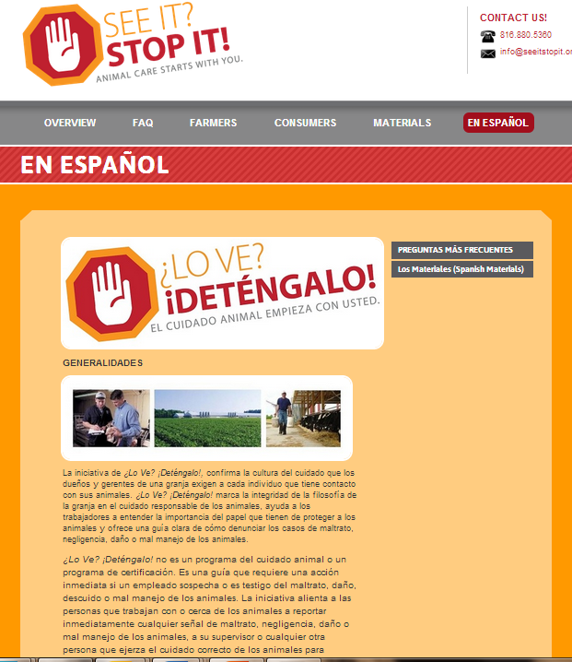
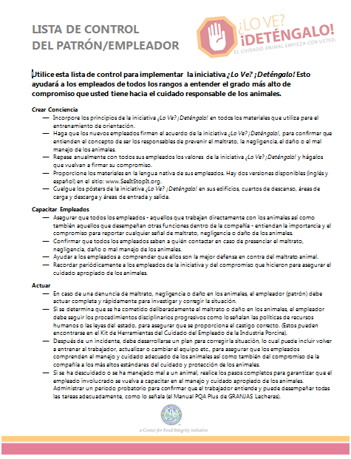
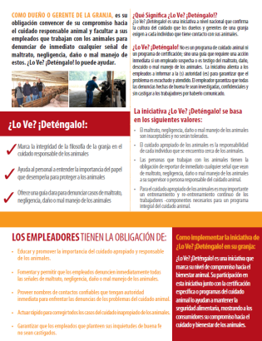
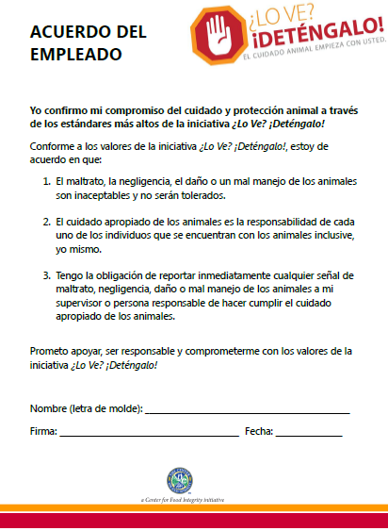
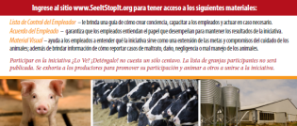
Los Materiales
El Folletos
El Pósters
Generalidades
Acuerdo del Empleado
Lista de Control del Patrón/Empleador
Sitio web

Slide 8
Si usted es testigo del maltrato animal o tiene alguna duda por favor contacte a
…o llame/escriba a la línea directa nacional de See It? Stop It! Al 816.880.5360 o info@seeitstopit.org

